Slide 1


§2 柯西中值定理和
不定式极限
柯西中值定理是比拉格朗日定理更一
般的中值定理，本节用它来解决求不
定式极限的问题.
一、柯西中值定理
二、不定式极限
返回

Slide 2



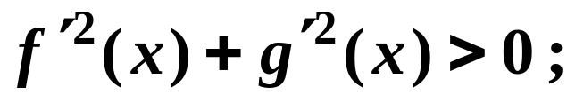



一、柯西中值定理
定理6.5
(柯西中值定理) 设函数 , 在区间
上满足:
(i) f(x) , g(x) 在闭区间 [a, b] 上连续;
(ii) f(x) , g(x) 在开区间 (a, b) 上可导;
(iii)
(iv)
则在开区间 内必定 (至少) 存在一点 , 使得

Slide 3
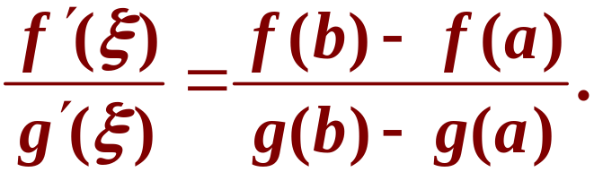


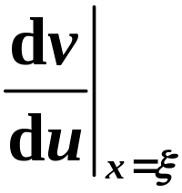
几何意义
首先将 f , g 这两个函数视为以 x 为参数的方程
它在 O- uv 平面上表示一段曲线. 由拉格朗日定理
的几何意义, 存在一点 ( 对应于参数 ) 的导数
恰好等于曲线端点弦 AB 的斜率(见下图):

Slide 4
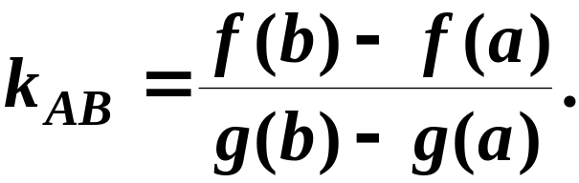







Slide 5
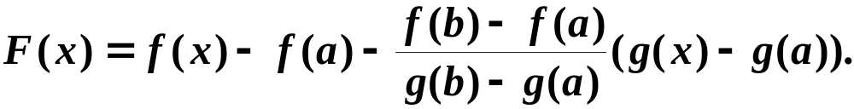



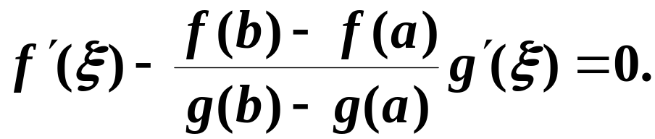
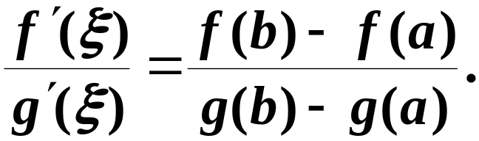
证 作辅助函数
显然, 满足罗尔定理的条件, 所以存在点
使得 , 即
从而

Slide 6

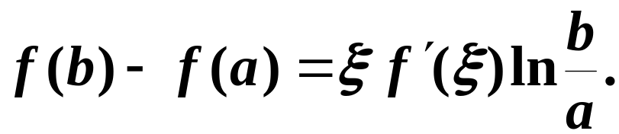

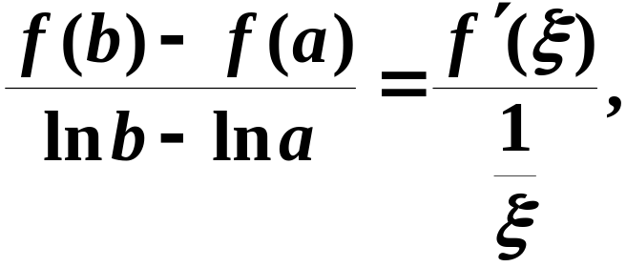
例1 设函数 f 在区间 [a, b](a > 0) 上连续, 在(a, b)
上可导, 则存在 , 使得
证 设 , 显然 f (x), g(x) 在 [a, b] 上满足
柯西中值定理的条件,于是存在 , 使得
变形后即得所需的等式.

Slide 7
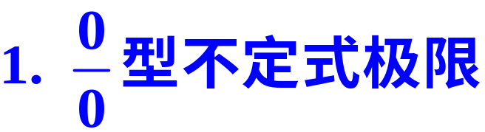
二、不定式极限
在极限的四则运算中, 往往遇到分子, 分母均为无
穷小量 (无穷大量) 的表达式. 这种表达式的极限
比较复杂，各种结果均会发生. 我们将这类极限统
称为不定式极限. 现在我们将用柯西中值定理来研
究这类极限, 这种方法统称为洛必达法则.

Slide 8

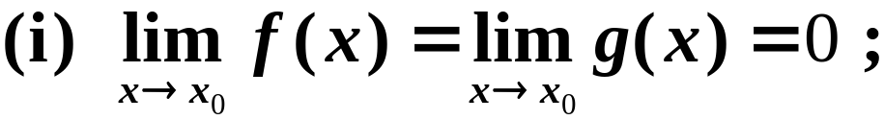

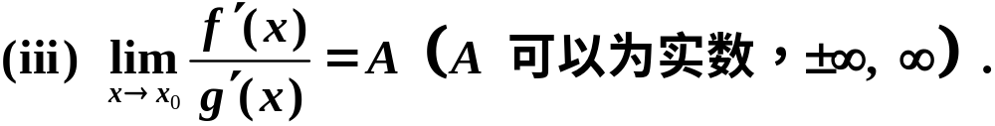
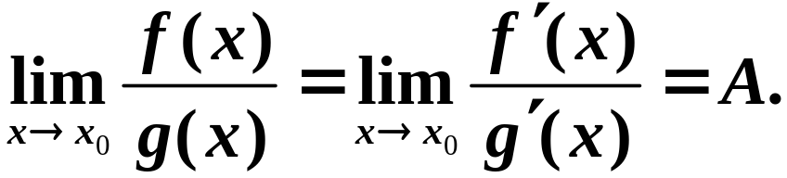
定理6.6
则
证

Slide 9
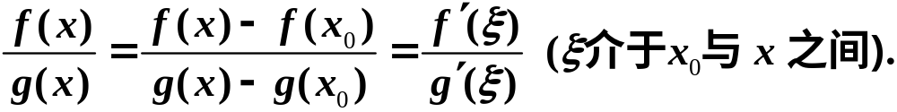

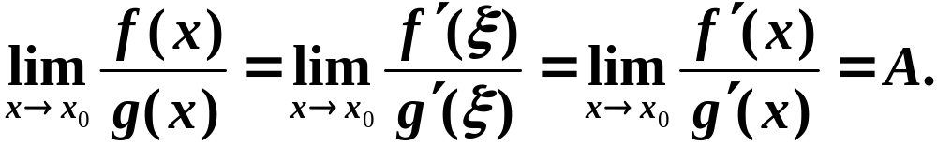
根据归结原理
注

Slide 10
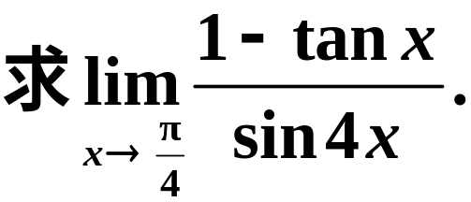

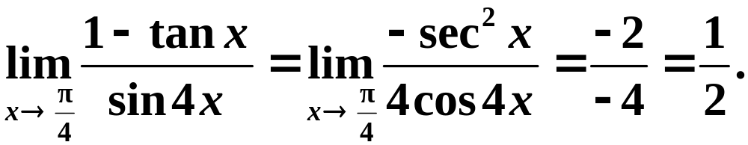
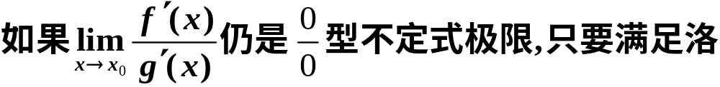
结论同样成立.
例１
解

Slide 11
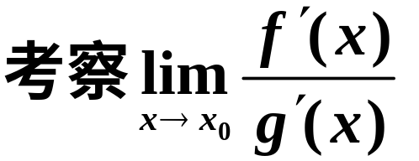
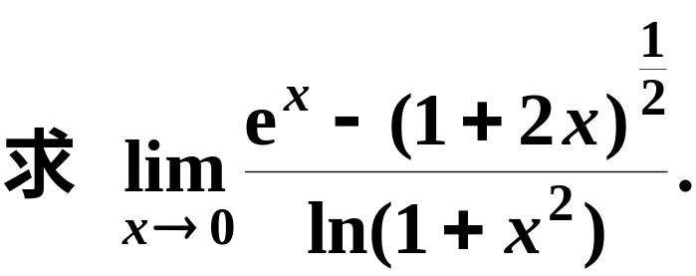
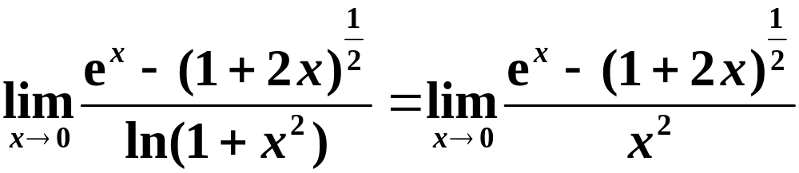
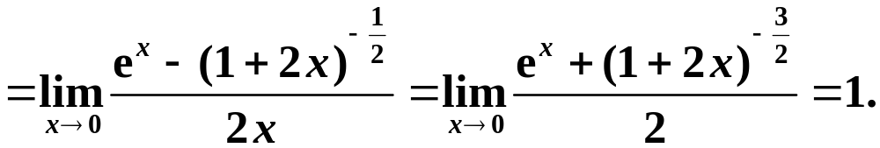
存在性.
例2
解

Slide 12
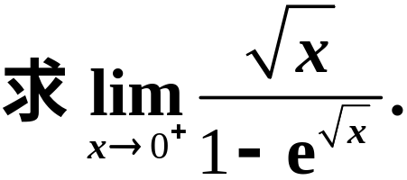

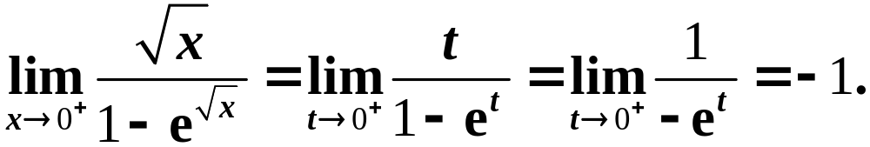
这里在用洛必达法则前，使用了等价无穷小量的
代换，其目的就是使得计算更简洁些.
例3
解
法则. 但若作适当变换, 在计算上会显得更简洁些.

Slide 13
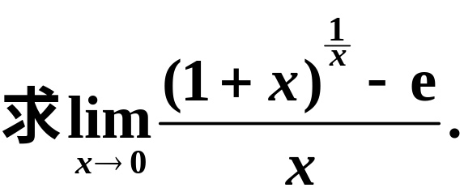
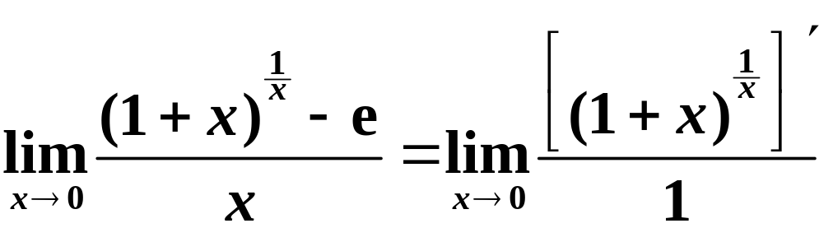
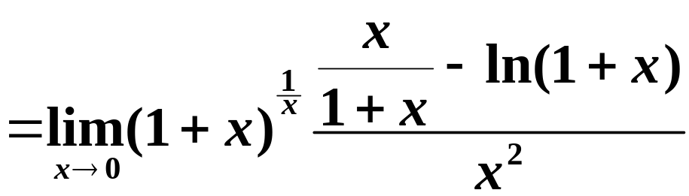
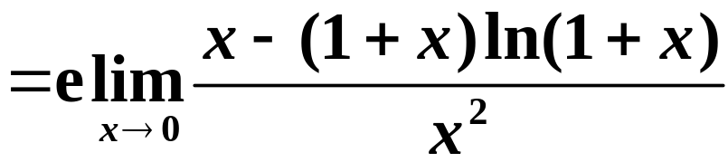
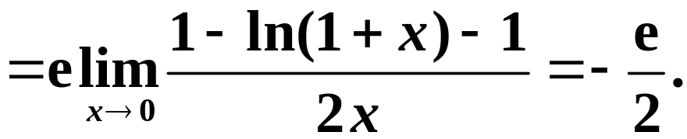
例4
解

Slide 14
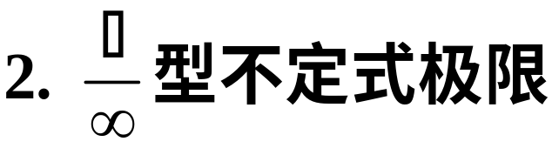
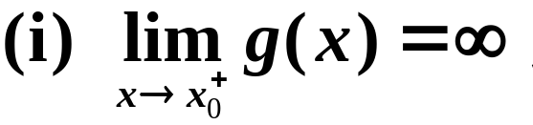

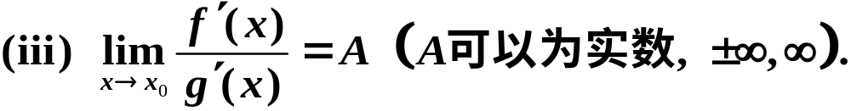
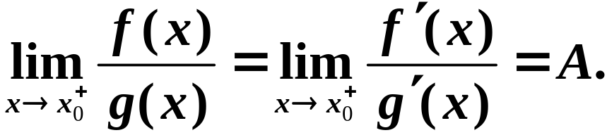
定理6.7
则

Slide 15
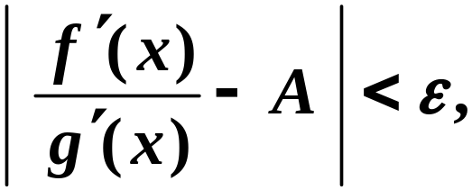
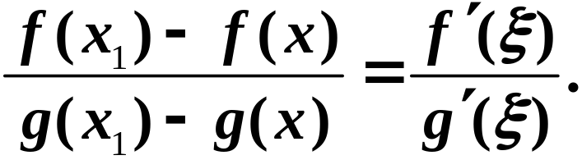
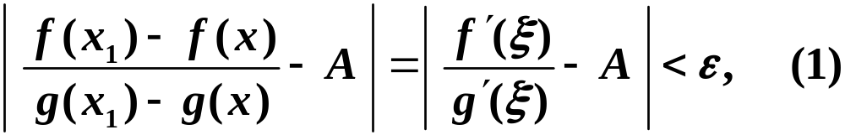
证
从而有

Slide 16
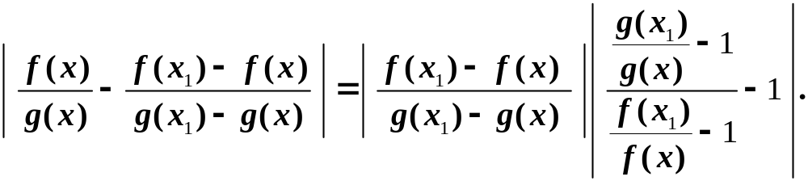


另一方面，
上式的右边的第一个因子有界; 第二个因子对固定

Slide 17
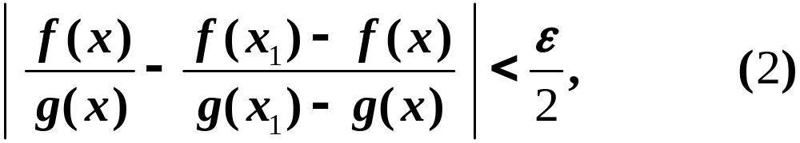
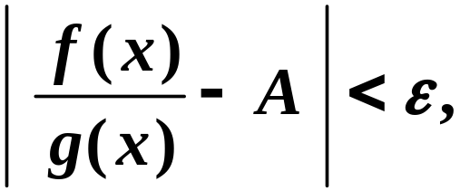
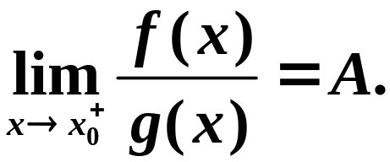

的 x 有
这就证明了

Slide 18

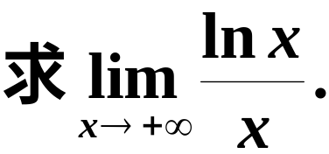

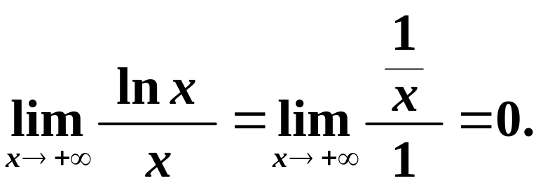
注
件要作相应的改变.
例5
解

Slide 19
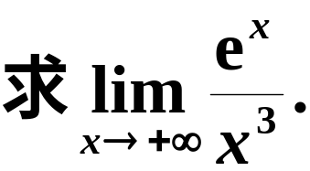
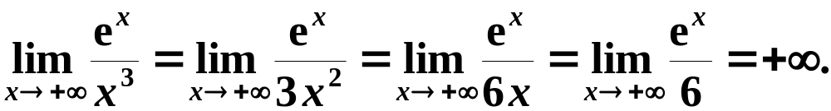
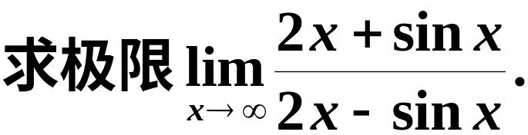

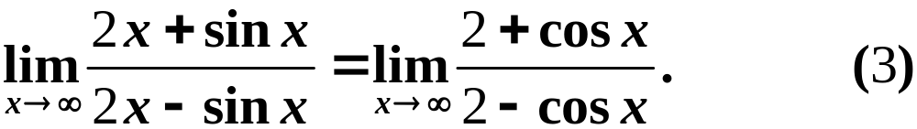

例6
解
例7
解

Slide 20
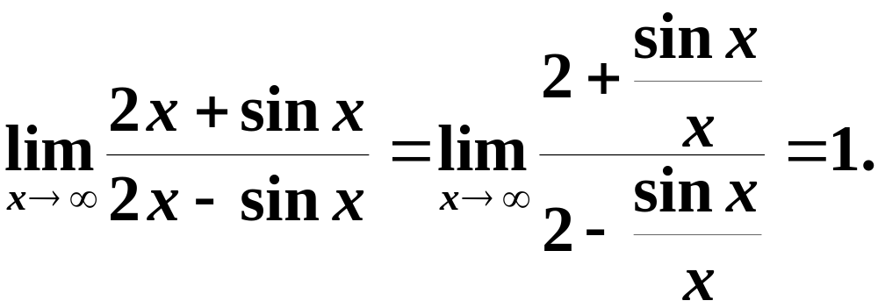
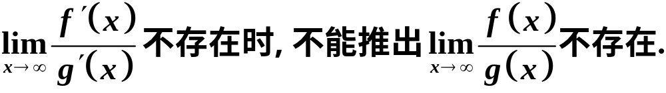
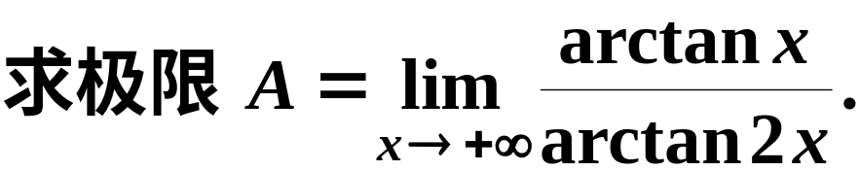
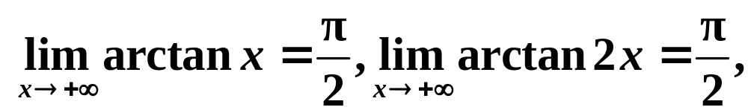
(3) 式不成立. 这就说明:
我们再举一例:
例8
解
因为

Slide 21



所以 A = 1. 若错误使用洛必达法则：
这就产生了错误的结果. 这说明: 在使用洛必达法
则前，必须首先要判别它究竟是否是
3. 其他类型的不定式极限

Slide 22






例9
解
但若采用不同的转化方式:
很明显, 这样下去将越来越复杂, 难以求出结果.

Slide 23





例10
解
由于
因此

Slide 24





例11
解

Slide 25




所以，原式 = e⁰ = 1.
例12

Slide 26





解

Slide 27






例13
解

Slide 28



例14
证 先设 A > 0. 因为

Slide 29


所以由本章第１节例４，得
根据洛必达法则，有
同样可证 A < 0 的情形.

Slide 30




由上面的讨论，得到
复习思考题
定理 6.7 中的条件
是可以去掉的,
为什么？

Slide 31
作业 pp. 124-125
习题6.2
1; 2; 3; 5/(3), (4), (6), (7), (10), (11), (12)

